Slide 1

Produktpräsentation
KTG
Kleinteilegreifer

Slide 2
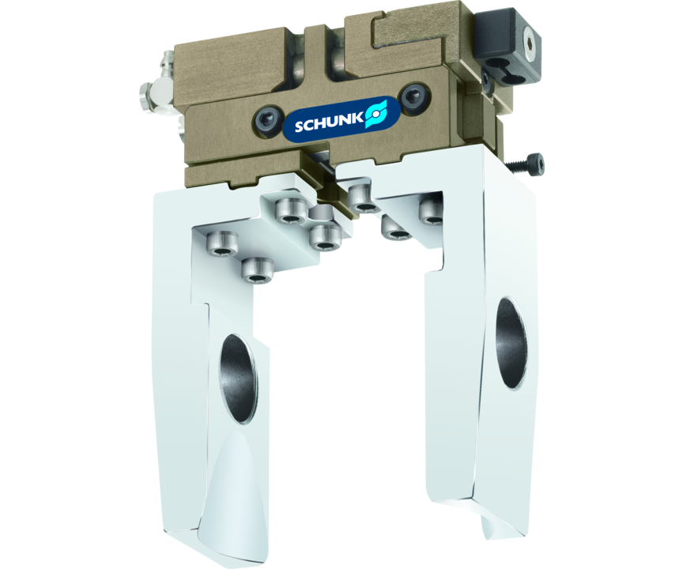
Kleinteilegreifer
2-Finger-Parallelgreifer mit Mittenbohrung

Slide 3

Kompakt. Kosteneffizient. Flexibel.

Slide 4
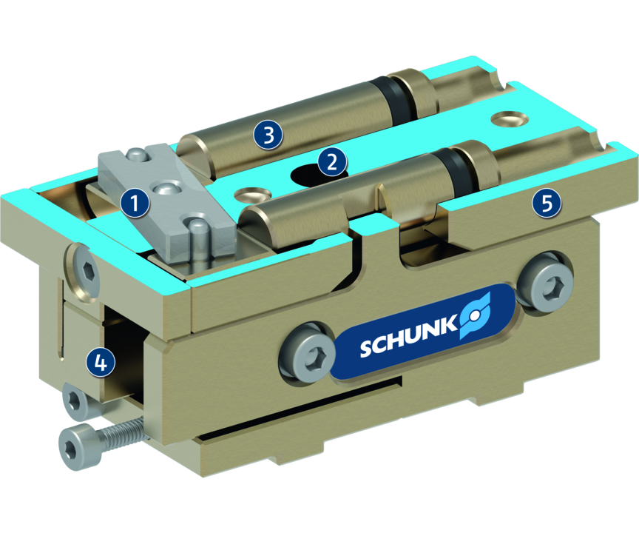
Funktionsprinzip
Funktionsbeschreibung
Durch Druckbeaufschlagung des ersten bzw. zweiten Kolbens werden die jeweils durch einen Mitnehmer am Kolben geführten Grundbacken bewegt.
Die Synchronisation erfolgt durch die Hebel-Kinematik.
1
Kinematik
2
Mittenbohrung
3
Antrieb
4
Profilschienenführung
5
Gehäuse

Slide 5
Vorteile – Ihr Nutzen
Geringe Eigenmasse für gewichtsoptimierte Handhabungslösungen
Großer Hub im Verhältnis zur Baugröße
Wälzlagergeführte Grundbacken für präzises Greifen
Durchgehende Mittenbohrung für Werkstückzuführung, Sensorik oder Aktorik
Energieversorgung über schlauchlosen Direktanschluss oder über Verschraubungen für die flexible Druckversorgung in allen Automatisierungslösungen

Slide 6
Technische Daten
Technische Daten Übersicht
Baugröße | Hub pro Backe | Schließkraft | Öffnungskraft | Empfohlenes Werkstückgewicht | Eigenmasse | Max. zulässige Fingerlänge
 | [mm] | [N] | [N] | [kg] | [kg] | [mm]
50 | 4.5 | 13 | 13 | 0.07 | 0.08 | 50

